Slide 1
文献阅读
耿兆楣

Slide 2
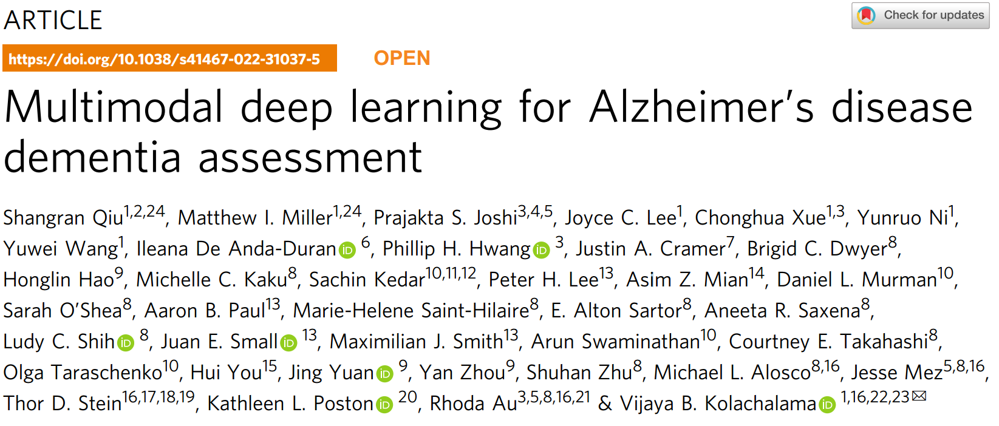

Multimodal deep learning for Alzheimer’s disease dementia assessment 用于阿尔茨海默病痴呆症评估的多模态深度学习

Slide 3
Abstract
报告了一种深度学习框架，该框架能在不同痴呆病因和不同认知功能水平的多个队列中对 NC、MCI、AD 和 nADD 受试者进行准确。
所开发并经外部验证的模型能够利用 MRI 、非成像变量及其组合对认知状态进行分类。
与由执业神经科医生和神经放射科医生组成的团队的诊断表现相比，证明了我们的模型的准确性。
利用 SHapley Additive exPlanations (SHAP)，将计算预测与众所周知的神经变性解剖和病理标记联系起来。
我们的策略表明，即使在异构数据集中，由深度学习驱动的自动方法也能接近临床标准，从而进行准确诊断。

Slide 4
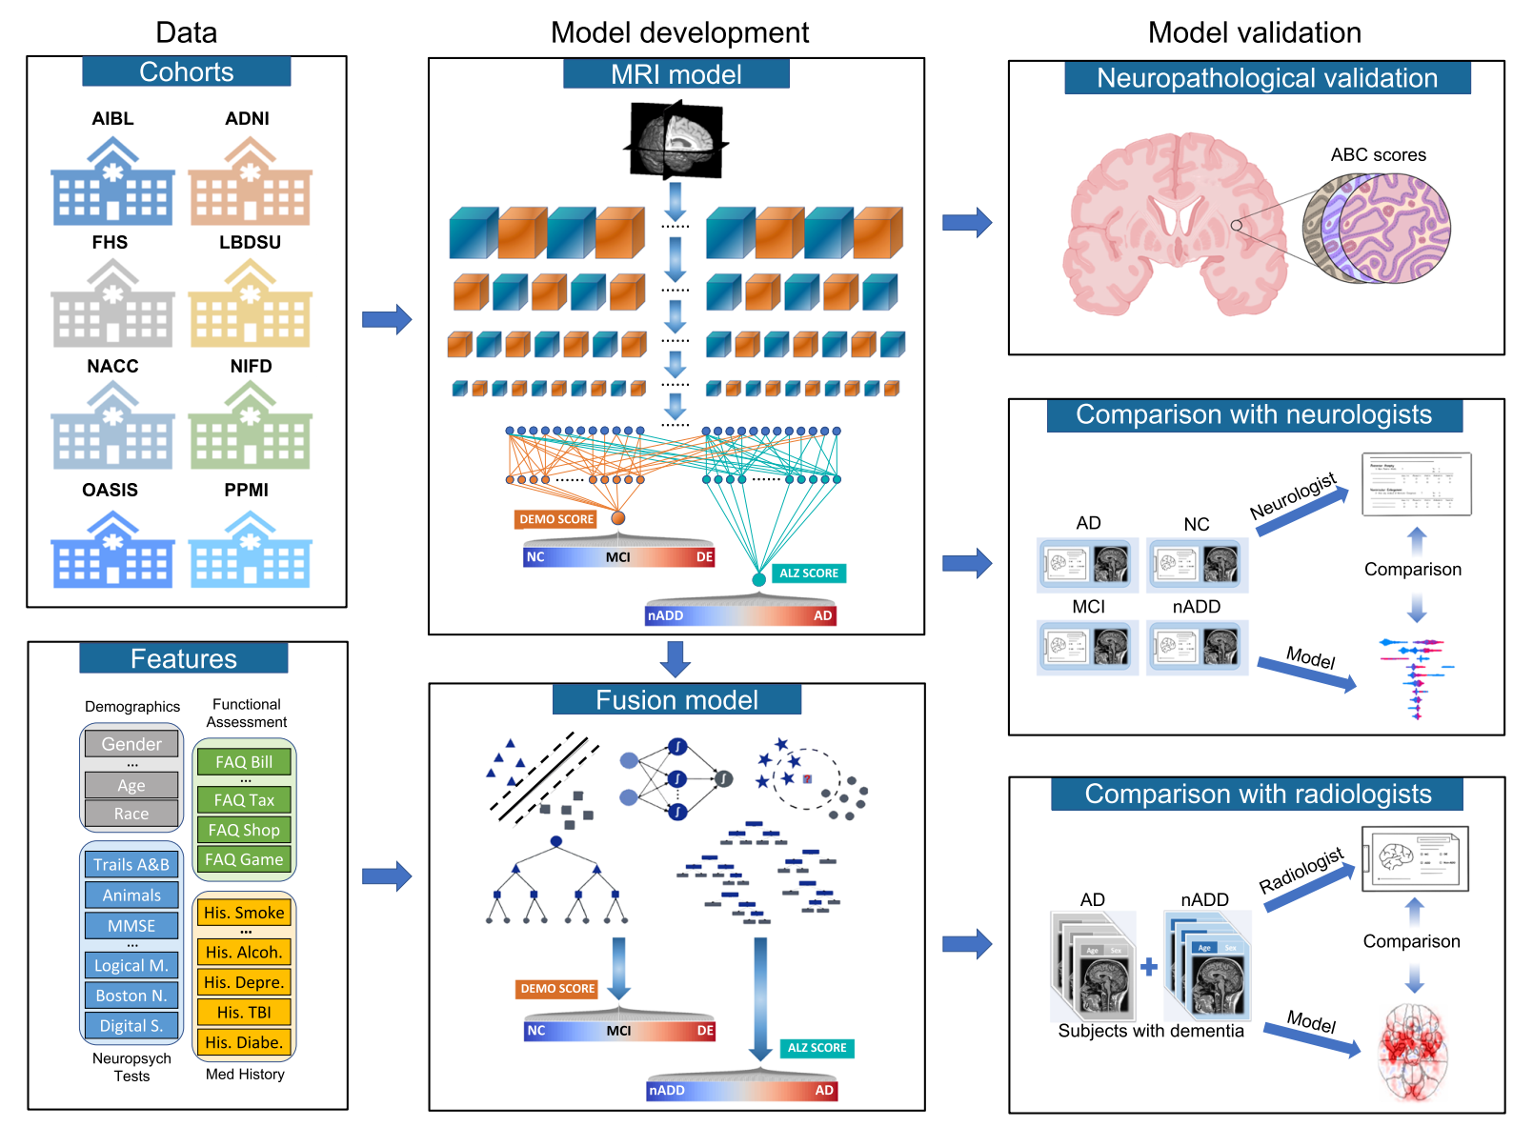

Slide 5
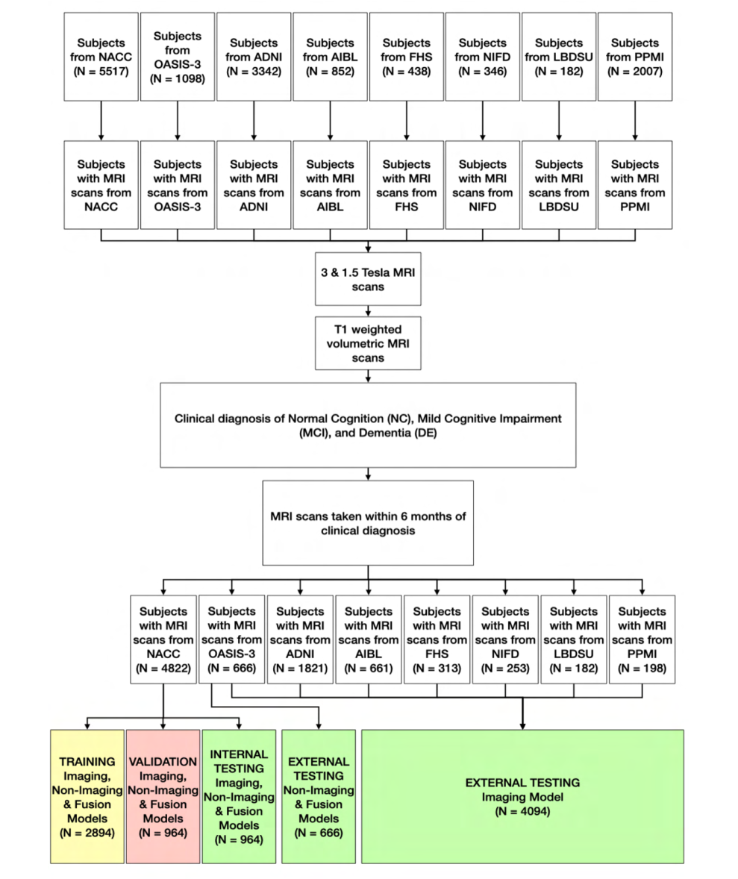
数据预处理
收集了8个队列（ADNI数据集(n = 1821) NACC数据集(n = 4822) NIFD数据集(n = 253) PPMI数据集(n = 198) AIBL数据集(n = 661) OASIS数据集(n = 666) FHS数据集(n = 313)由斯坦福大学路易体痴呆卓越中心(LBDSU)维护的内部数据(n = 182) ）的人口统计学、病史、神经心理测试、功能评估以及磁共振成像(MRI)扫描
共有8916名参与者
4550名参与者认知正常(NC)， 2412名参与者轻度认知障碍(MCI)， 1606名参与者阿尔茨海默病痴呆(AD)和348名参与者因其他原因痴呆。

Slide 6
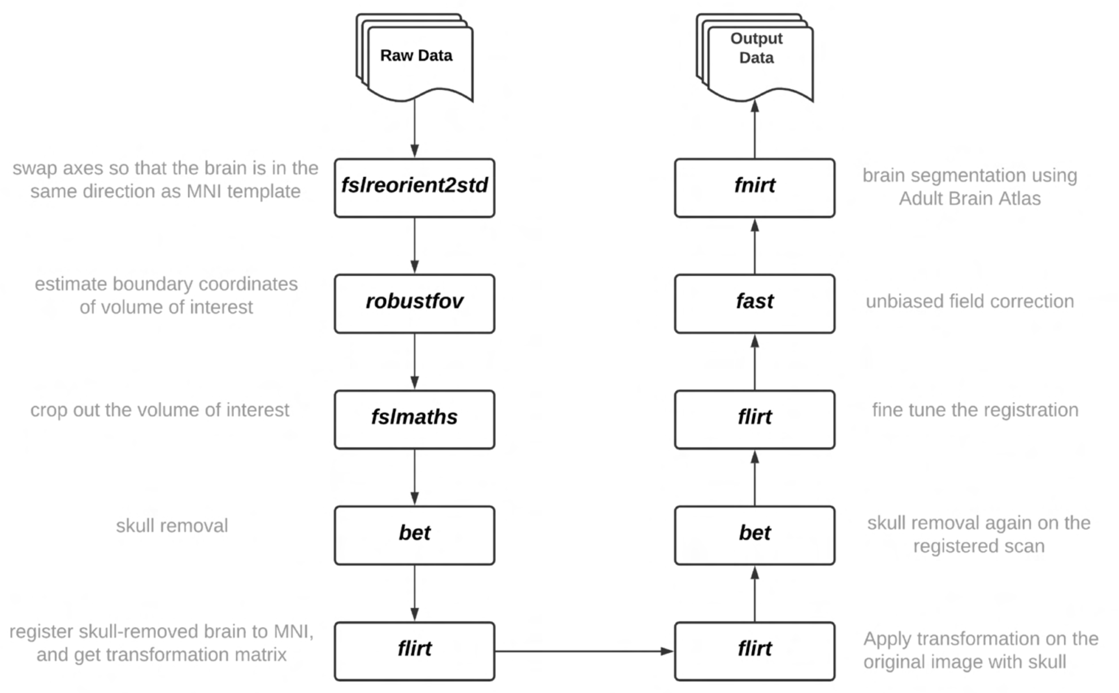
MRI harmonization and preprocessing. （registration to a standard MNI-152 template）
The overall preprocessing workflow was inspired by the harmonization protocols of the UK Biobank.

Slide 7
Evaluation of MRI harmonization.
t-distributed stochastic neighbor embedding (tSNE)算法对数据进行聚类 -> 评估图像协调管道
1 ) 使用后处理的8xdownsampling MRI扫描的像素值执行tSNE ->确保所有模型的输入数据都没有特定于地点、扫描仪和队列的偏差
2 ) 使用从卷积神经网络(CNN)的倒数第二层衍生的隐藏层激活来执行tSNE ->确保预测模型无法学习到这些偏差

Slide 8
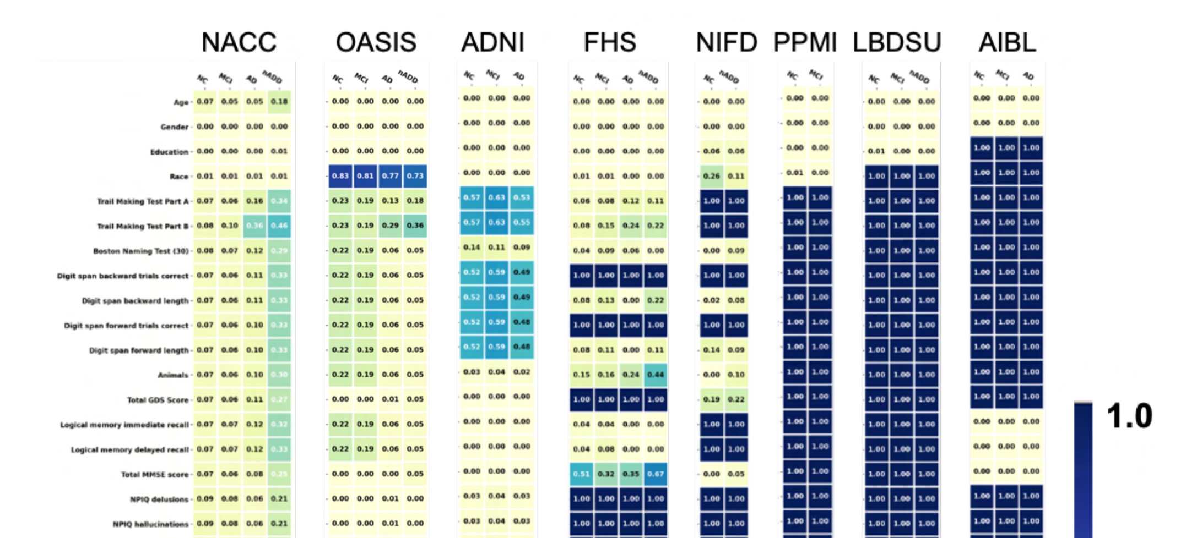
Harmonization of non-imaging data.
调查了所有8个队列的可用临床数据。特别检查了与人口统计、既往病史、神经心理测试结果和功能评估相关的信息。

Slide 9
Overview of the prediction framework.
开发预测模型是为了实现两个主要目标。
第一个目标，COG任务，是根据神经成像预测每个参与者的认知障碍(NC, MCI或痴呆[DE])的总体程度。 (i) NC从MCI和DE中分离(COGNC任务)，(ii) MCI从NC和DE中分离(COGMCI任务)，以及(iii) DE从NC和MCI中分离(COGDE任务)。（预测了一个连续的0 - 2分(NC: 0, MCI: 1, DE: 2)，我们将其称为痴呆模型(DEMO)评分）
第二个目标，ADD任务，是预测参与者是否患有AD或nADD的诊断，因为他们已经在COG任务中被预测为DE。（将一个人被诊断为AD的概率表示为阿尔茨海默氏症(ALZ)评分）
在连续完成COG和ADD任务后，我们能够成功地将AD参与者与NC、MCI和nADD受试者分开。

Slide 10
Non-imaging model. 一系列传统的机器学习分类器（CatBoost、XGBoost、随机森林、决策树、多层感知机、支持向量机和k近邻算法） 每个非成像模型分别通过计算DEMO和ALZ分数来依次训练完成COG和ADD任务 使用NACC和OASIS数据集
MRI-only model. 一个CNN模型 COG任务作为一个回归问题，使用DEMO分数和可用认知标签之间的均方误差损失。使用参考AD标签和ALZ分数之间的二元交叉熵损失来执行ADD任务作为分类问题。
使用NACC数据集进行训练，并在所有其他队列中进行验证。
Fusion model.
将MRI和非成像特征结合到COG和ADD任务的公共“融合”模型中。数据来源的组合是通过将DEMO和ALZ评分从 mri 模型中导出到临床变量列表中来完成的。然后将结果向量作为上述传统机器学习分类器的输入。与 CatBoost 模型相关联的 CNN
仅限于NACC和OASIS数据集

Slide 11
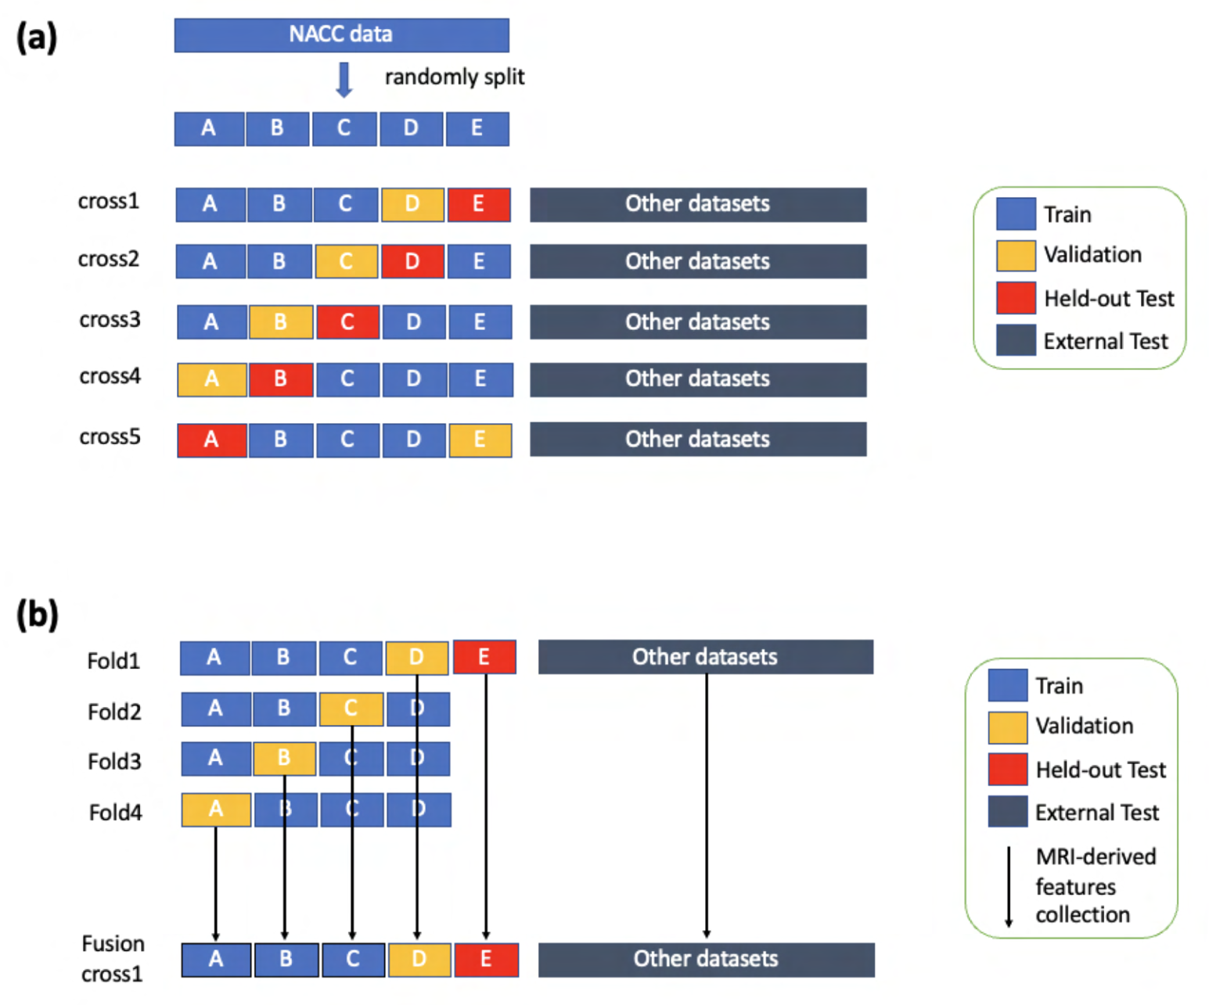
Training strategy and data splitting.
使用交叉验证在NACC数据集上训练所有模型。
NACC随机分为5组，大小相等，NC、MCI、AD和nADD的比例恒定。在3组上训练模型，并分别使用剩下的2组进行验证和测试。
每个调优模型还在来自外部数据集的完整可用案例集上进行了测试。
在训练之前，我们还在NACC中留出了两个专门的队列，用于神经病理学验证和与临床医生的正面比较。
(a)显示用于训练、验证和测试模型的数据分割策略的示意图。
(b)所示的示意图展示了如何收集mri衍生特征以用于融合模型。

Slide 12
SHAP analysis.
SHAP是一个用于解释机器学习模型的统一框架，它通过平均所有可能的边缘贡献来估计每个特征对预测任务的贡献。
实现了一种改进版本的 DeepLIFT 算法，该算法通过估计相对于标准参考的反向传播期间模型激活的差异来计算SHAP。我们通过整合训练核磁共振成像的“背景”来估计数据集范围内的期望值，从而建立了这一参考。对于每个测试示例，我们计算了整个CNN模型以及特定内层的SHAP值。分别对COG和ADD任务估计了两组SHAP值。在整个模型上计算的SHAP值直接映射回原生MRI像素，而内层的SHAP值通过最近邻插值转换到原生成像空间。
Network analysis
对SHAP值进行逐区域的图表分析，以确定ADD和nADD人群是否存在一致的差异。为了可视化不同大脑区域之间的SHAP分数关系，我们创建了大脑区域间SHAP相关性的图形表示。我们根据注册的MRI中的位置，通过平均体素方向的SHAP值来获得特定区域的分数。
构建了无环图，其中节点被定义为特定的大脑区域，边缘被定义为分别通过Spearman等级相关和Pearson相关系数测量的区域间相关性。为了方便可视化和传达结构信息，我们手动将节点对齐到大脑的放射投影上。

Slide 13
Neuropathologic validation
通过比较模型衍生评分的空间分布与NACC、FHS和ADNI研究队列的死后神经病理数据，验证了我们的模型识别痴呆高风险区域的能力，这些数据来自国家老年痴呆症协会指南的神经病理评估指南。来自NACC (n = 74)、ADNI (n = 25)和FHS (n = 11)的110名符合研究纳入标准的参与者，在死亡2年内进行了MRI扫描，并有神经病理学资料，纳入神经病理学验证。
Expert-level validation
招募了一组国际执业神经科医生和神经放射科医生，使用NACC病例子集参与模拟诊断任务。向神经放射科医生提供了50例已知DE病例的成像数据(t1加权脑MRI扫描)、年龄和性别，然后要求他们提供AD或nADD的诊断印象。对于每个病例，神经放射学家还回答了一份调查问卷，以对大脑每个子区域的萎缩程度进行评分，评分范围从0到4，数值越高表明萎缩程度越严重。对于两组临床医生，我们还使用Cohen 's kappa (κ)计算注释者间的一致性。
此外，为了将我们的机器学习模型与神经心理学评估进行比较，我们使用NACC数据集中所有可能的神经精神测试分数的整数截断值执行了COGNC、COGDE和ADD任务。按照这种方法，我们对二值分类执行简单的阈值设置。

Slide 14
Statistical analysis.
我们分别对连续变量和分类变量使用单因素方差分析检验和χ2检验来评估研究队列中NC、MCI、AD和nADD组人群特征的总体差异水平。为了验证我们的CNN模型，我们评估了AD神经病理病变(即β淀粉样蛋白沉积(Aβ)，神经原纤维缠结(nft)和神经性斑块(NPs))的半定量神经病理学评分的存在和严重程度是否反映了CNN模型预测的DEMO评分。我们根据A、B和C评分对病变进行分层，并使用Spearman等级相关性来评估病变与DEMO评分的关系。接下来，使用单因素方差分析，我们评估了A、B和C得分在不同评分类别水平上的平均DEMO得分的差异。我们使用Tukey-Kramer检验来确定评分类别水平(0-3)之间DEMO平均得分的两两统计学显著差异。
同样，为了分析SHAP值与已知神经退行性疾病标志物之间的对应关系，我们将SHAP与放射科医生对萎缩的印象联系起来。利用来自每个参与者的分割图，我们计算了神经放射科医生的50个测试病例中每个病例的区域SHAP平均值，这些病例由临床医生分配0-4个区域萎缩量表。
我们用双尾p值计算Pearson相关系数，这表明在已知与阿尔茨海默病病理相关的神经解剖区域中，一个不相关的系统产生Pearson相关系数与观察值一样极端的概率。所有统计分析均以0.05的显著性水平进行。通过假设交叉验证实验中AUC和AP值的正态分布，使用4个自由度的t-student分布，计算模型性能的置信区间

